Slide 1
Jméno autora: Mgr. Ladislav Kažimír Datum vytvoření: 20.05.2013
Číslo DUMu: VY_32_INOVACE_12_Ch_OCH
Ročník: II.
Vzdělávací oblast: Přírodovědné vzdělávání
Vzdělávací obor: Chemie
Tematický okruh: Organická chemie
Téma: Fenoly
Metodický list/anotace:
Prezentace je určena pro téma Fenoly v rozsahu SŠ. Zopakování základních fyzikálních a chemických vlastností, reakcí a výskytu. Seznámení studentů se systematickým názvoslovím i triviálním, lze doplnit o další příklady . Typičtí zástupci, jejich vlastnosti, průmyslová výroba a využití.

Slide 2
FENOLY
Hydroxyderiváty
Obr.1

Slide 3
FENOLY, PŘÍPRAVA A VÝROBA
VÝSKYT FENOLŮ
NÁZVOSLOVÍ FENOLŮ
FYZIKÁLNÍ VLASTNOSTI
CHEMICKÉ VLASTNOSTI
FENOL
KRESOLY
THYMOL
BENZENDIOLY
BENZENTRIOLY
PYROKATECHOL
PYROGALLOL
RESORCINOL
FLOROGLUCINOL
HYDROCHINON
HYDROXYHYDROCHINON
Notes:
Poklepem na příslušnou položku přejde prezentace na příslušnou stránku. Poklepem na šipku, vpravo nahoře, se vrací na str. – přehled

Slide 4
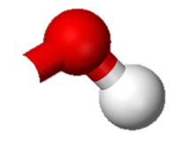
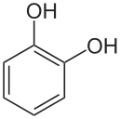
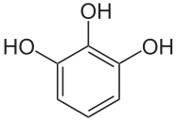
Fenoly
Hydroxyderiváty
Fenoly jsou aromatické hydroxylové deriváty uhlovodíků - hydroxylová funkční skupina (–OH) vázána přímo na benzenový kruh (aromatické jádro).
charakteristická skupina
–OH
dělíme dle počtu –OH na jednosytné, dvojsytné, trojsytné

Slide 5
Fenoly
Příprava a výroba fenolů
frakční destilací dehtů
hydrolýza fenolických esterů nebo etherů
tavením hydroxidů se solí arylsulfonové kyseliny
C₆H₅SO₃Na + NaOH → C₆H₅OH + Na₂SO₃
redukce chinonů
hydrolýza diazoniových solí
náhrada aromatického aminu hydroxylovou skupinou pomocí vody

Slide 6
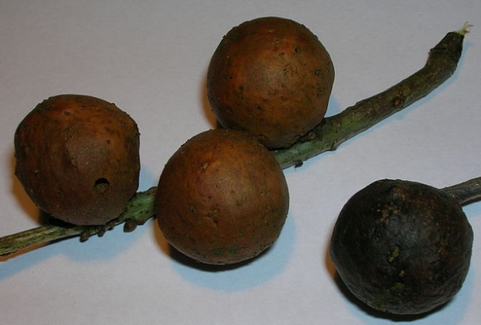
Fenoly - přirozený výskyt látek fenolické struktury
kyselina salicylová - vrbová kůra, nezralé ovoce, zelenina
kapsaicin - pálivá sloučenina obsažená v chilli papričkách
eugenol - hlavní složka esenciálního oleje hřebíčku
kyselina gallová - obsažená v hálkách - na rostlinách působením látek - hmyz, houba, bakterie, roztoč
estradiol - estrogen (hormon)
Obr.2
tyrosin - aminokyselina
malinový keton - silná malinová vůně
duběnky
serotonin / dopamin / adrenalin / noradrenalin - přirozené neurotransmitery
guajakol - kouřová vůně - v pražené kávě, whisky a kouři
thymol - mateřídouška, tymián, dobromysl (oregano)

Slide 7
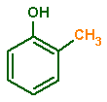
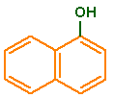
Názvosloví fenolů
složením názvu základního uhlovodíku s příponou –ol
systematické pojmenovávání se prakticky nepoužívá
u fenolů se nejčastěji využívají triviální anebo polotriviální názvy
Charakteristická skupina –OH má při číslování uhlovodíkového řetězce přednost před alkylem, násobnou vazbou, halogenem, nitroskupinou a aminoskupinou.
Vyšší prioritu však mají karboxylové a sulfonové kyseliny.
fenol
2-methylfenol
naft-1-ol
benzen-1,2-diol
o-kresol
pyrokatechol

Slide 8
Fyzikální vlastnosti
za standardních podmínek vyskytují výhradně v pevném či kapalném skupenství
mají svůj charakteristický zápach
jsou bezbarvé, avšak účinkem světla či atmosférického kyslíku se zbarvují, a to do červenohnědých odstínů
většinou omezeně rozpustné ve vodě
dobře se rozpouští v ethanolu či etheru
Nejjednodušší fenoly většinou patří mezi jedovaté látky, přičemž mnohé z nich mají antiseptické účinky.
polyfenolické látky patří k důležitým antioxidantům v organismu
teploty tání a varu fenolů jsou vyšší - zapříčiněno existencí vodíkového můstku

Slide 9
Chemické vlastnosti
Substituent –OH na aromatickém jádře vytváří kladný mezomerní efekt M+
kyslík poskytuje své valenční elektrony do aromatického jádra, čímž v něm zvyšuje elektronovou hustotu
proto dochází ke snadnějšímu odštěpení protonu H⁺
Fenoly tedy řadíme, stejně jako alkoholy, mezi slabé kyseliny (silnější než alkoholy).
Reakcí fenolů se silnými zásadami vznikají fenoláty.
C₆H₅OH + NaOH → H₂O + C₆H₅ONa

Slide 10
Chemické vlastnosti
reakce u fenolů lze realizovat i na samotném aromatickém jádře
reakce probíhají jako substituce elektrofilní S_{E}
kladný mezomerní efekt usměrňuje navázání částic do polohy 2 a 4
substituce probíhají v přítomnosti Lewisovy kyseliny

Slide 11
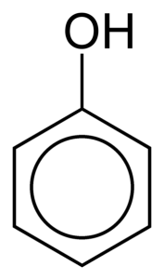
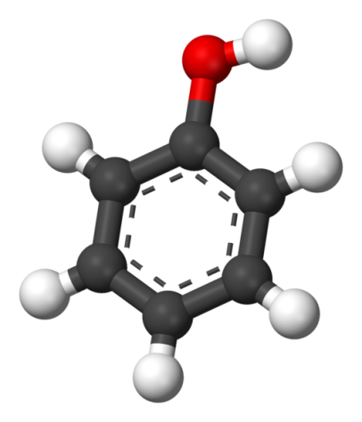
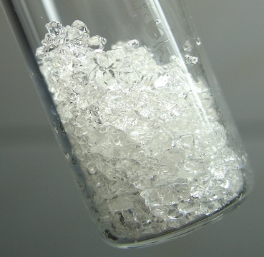
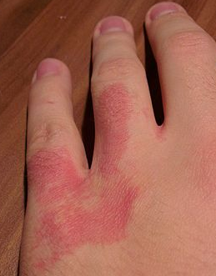
Fenol
C₆H₅OH
hydroxybenzen
kyselina karbolová
bílá krystalická pevná látka
sladkého dehtového zápachu, jedovatý
Obr.3
leptavé účinky na všechny tkáně v těle
Obr.5
smrtelná dávka se pohybuje od 1 do 12 g
při požití fenol vyvolává pálivou bolest
Obr.4
Obr.6
V ústech, jícnu a žaludku se objevuje bílá nekróza, fenol způsobuje zvracení a krvavý průjem.
kontakt s kůží - pálení, které je ale následně vystřídáno necitlivostí a zběláním kůže
Obr.7
Bolesti hlavy, závratě, hypotenze, komorová arytmie, mělký dech pobledlost až cyanóza. V počátku křeče, brzy ale nastupuje útlum až bezvědomí.

Slide 12
Fenol
C₆H₅OH
hydroxybenzen
kyselina karbolová
omezeně se rozpouští ve vodě (8,3 g/100 cm³)
2% roztok se nazývá „karbolová voda“
voda je omezeně rozpustná ve fenolu (28 g/100 cm³)
oddělují se fáze roztoku vody ve fenolu (těžší) a roztoku fenolu ve vodě (lehčí)
Při teplotách nad 68,8 °C je fenol s vodou mísitelný v každém poměru.
Fenoly jsou v přírodě běžné. V listech rostlin jako ochrana před okusováním býložravci - západní jedovatý dub.
Výroba
částečnou oxidací benzenu nebo redukcí kyseliny benzoové

Slide 13
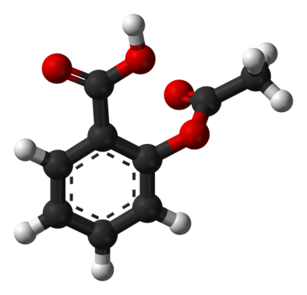
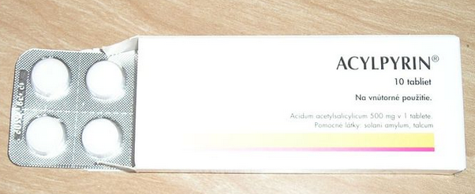
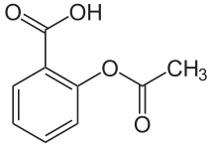
Fenol
C₆H₅OH
hydroxybenzen
kyselina karbolová
Použití
Obr.3
Obr.4
Obr.5
výroba plastů
kondenzací s acetonem dává bisfenol-A
polykarbonáty a epoxidové pryskyřice
Částečná hydrogenace fenolu dává cyklohexanon - předchůdce nylonu.
Kondenzace fenolu s formaldehydem - fenolové pryskyřice - bakelit.
výroba léčiv
Obr.8
kyselina acetylsalicylová – aspirin (acylpyrin)

Slide 14
Fenol
C₆H₅OH
hydroxybenzen
kyselina karbolová
Použití
Obr.3
Obr.4
Obr.5
výroba léčiv
orální anestetikum/analgetikum jako je chloraspetic nebo jiné značky používané k léčbě hltanu
antiseptikum, zejména karbolové mýdlo
součást průmyslových nátěrů používaných v leteckém průmyslu
nátěry pro odstranění epoxidových, polyuretanových a jiných chemicky odolných povlaků

Slide 15
Fenol
C₆H₅OH
hydroxybenzen
kyselina karbolová
Použití
Obr.3
Obr.4
Obr.5
kosmetika
opalovací přípravky
barvy na vlasy
přípravky pro bělení kůže
sloučeniny obsahující fenolické báze lze použít k ochraně vlasů a kůže proti ultrafialovému záření
kosmetická chirurgie
exfoliant - k odstranění vrstev mrtvé kůže
léčba zarostlých nehtů - zabránění opětovnému zárůstu

Slide 16
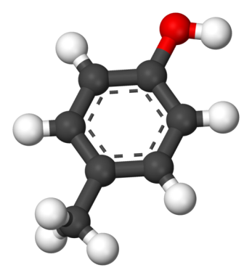
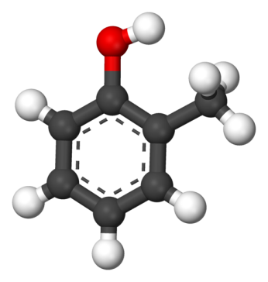
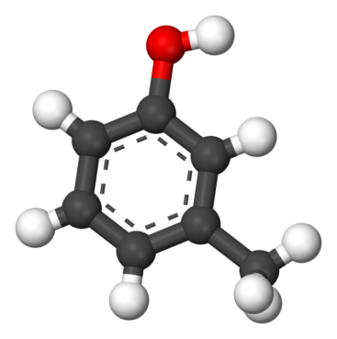
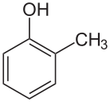
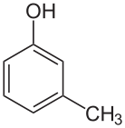
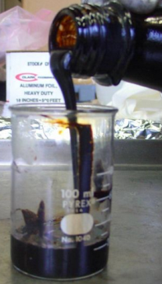
Kresoly
CH₃C₆H₄OH
Obr.3
Obr.5
methylfenoly
hydroxytolueny
o - kresol
m - kresol
p - kresol
ortho - kresol
meta - kresol
para - kresol
2-methylfenol
3-methylfenol
4-methylfenol
2-hydroxy-
1-methylbenzen
3-hydroxy-
1-methylbenzen
4-hydroxy-
1-methylbenzen
Všechny tři jsou obsaženy v černouhelném dehtu.
Obr.11

Slide 17
Kresoly
CH₃C₆H₄OH
Obr.3
Obr.5
methylfenoly
hydroxytolueny
o – kresol, pevná l.
m – kresol, kapalina
p – kresol, pevná l.
jsou velmi citlivé na světlo a vzduch, hořlavé
Obr.9
při teplotách nad 80°C se vzduchem výbušné směsi
Obr.10
špatně rozpustné ve vodě
mají dehtovitý zápach
pomalu oxidují a nečistoty často dávají kresoly žlutavě až hnědavě červený nádech

Slide 18
Kresoly
CH₃C₆H₄OH
Obr.3
Obr.5
methylfenoly
hydroxytolueny
o – kresol
m – kresol
p – kresol
Příznaky chronické otravy jsou bolest hlavy , kašel, nevolnost, ztráta chuti k jídlu a malátnost a nespavost.
Akutní otrava s poškozením ledvin a poruchy centrálního nervového systému, křeče, bezvědomí a respirační paralýza.
příznaky otravy u lidí cca 3 g
od přibližně 10 g je možnost smrtelného šoku

Slide 19
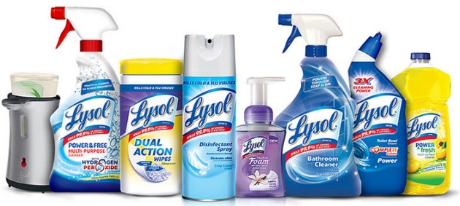
Kresoly
CH₃C₆H₄OH
Obr.3
Obr.5
methylfenoly
hydroxytolueny
o – kresol
m – kresol
p – kresol
Použití
působí jako baktericidní, insekticidy a fungicidy
často součástí dezinfekčních prostředků, jako Lyzol, Dettol nebo Bacillol
Obr.12
prekurzory sloučenin a materiálů, včetně plastů, pesticidů, léčiv a barviv
jejich směs nazývaná trikresol, která se používá při impregnaci dřeva a jako antiseptikum

Slide 20
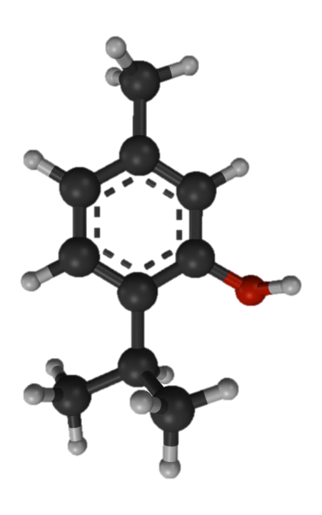
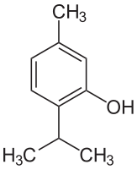
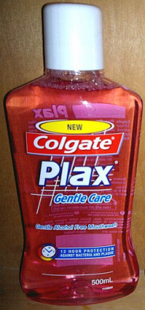
Kresoly
Obr.5
Obr.13
Obr.14
Thymol
C₆H₃(OH)(CH(CH₃)₂)(CH₃)
2-isopropyl-5-methylfenol
bílá krystalická látka příjemné vůně
silně antiseptické vlastnosti
už ve zředění 1:3 000
antiseptikum s 25× vyšší účinností než fenol - neleptá
výskyt - Mateřídouška, Tymián, Dobromysl (Oregano)
Použití
Obr.15
primární aktivní složkou ústních vod
alkoholové roztoky a zásypy - léčba kožních mykóz
likvidaci parazita způsobujícího varoázu u včelích kolonií
před novým svázání knih poškozených plísní (ničí spory)

Slide 21
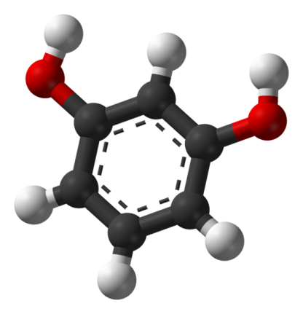
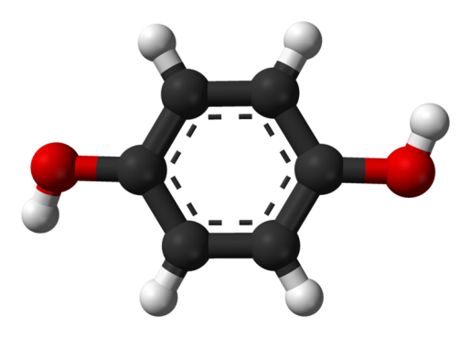
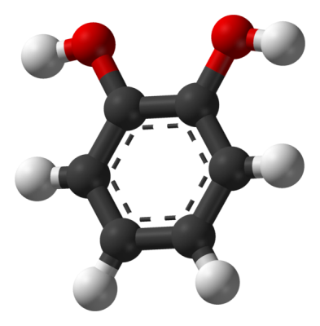
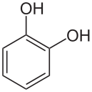
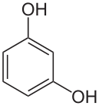
Benzedioly
C₆H₄(OH)₂
Pyrokatechol
Resorcinol
Hydrochinon
benzen-1,2-diol
benzen-1,3-diol
benzen-1,4-diol
1,2-dihydroxybenzen
1,3-dihydroxybenzen
1,4-dihydroxybenzen

Slide 22
Benzedioly
C₆H₄(OH)₂
Obr.13
Pyrokatechol
benzen-1,2-diol
1,2-dihydroxybenzen
bezbarvé jehlicovité krystaly, snadno sublimují
dobře rozpustné ve vodě
Na vzduchu a při vystavení světlu se stává nestabilní a oxiduje na 1,2-benzochinon (autooxidace).
Benzochinon má antimikrobiální účinky, což zpomaluje kažení poškozeného ovoce a jiných rostlinných částí.

Slide 23
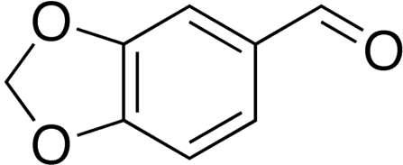
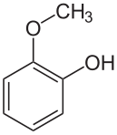
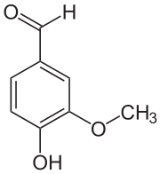
Benzedioly
C₆H₄(OH)₂
Obr.13
Pyrokatechol
benzen-1,2-diol
1,2-dihydroxybenzen
Malé množství pyrokatecholu se vyskytují přirozeně v ovoci a zelenině (spolu s enzymem polyfenolů oxidázy a O₂ - enzymatické hnědnutí).
Použití
piperonal
černo - bílé fotografické vývojky
výrobu barviv , parfémů a léků
guajakol
vanilin
Piperonal - květinová vůně podobná vanilinu i třešni
Vanilin – vyrábí se z guajakolu (vyrábí se methylací pyrokatecholu)

Slide 24
Benzedioly
C₆H₄(OH)₂
Obr.13
Obr.14
Resorcinol
benzen-1,3-diol
1,3-dihydroxybenzen
bezbarvé jehlicovité krystaly
dobře rozpustné ve vodě, alkoholu a éteru
vyrábí se z celé řady pryskyřic
Použití
zevně, jako antiseptický a dezinfekční prostředek - 5 až 10% v mastech při léčbě chronických kožních onemocnění jako je lupénka a ekzémy
výroba barviv (fluoreskujících) a plastů
výroba lepidel pro velké dřevěné konstrukce

Slide 25
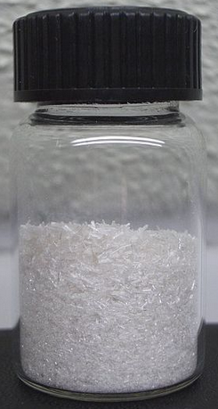
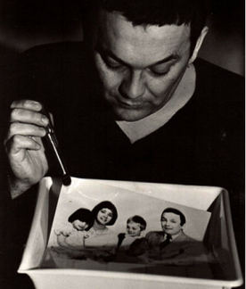
Benzedioly
C₆H₄(OH)₂
Obr.5
Obr.4
Obr.13
Obr.14
Hydrochinon
benzen-1,4-diol
1,4-dihydroxybenzen
bezbarvé jehlicovité krystaly
rozpustné ve vodě
Obr.16
obranné žlázy brouků prskavců, společně s peroxidem vodíku ( ze zásobníku do tlustostěnné reakční komory - enzymy rychle rozkládají peroxid vodíku a katalyzují oxidaci hydrochinonu na chinon - teplo z reakce vypaří zhruba pětinu, čímž obsah vystříkne z břicha brouka a vytvoří horký aerosolový oblak.
Použití
Obr.18
hlavní složka fotografických vývojek
součást herbicidů, antioxidantů kůže a barviv

Slide 26
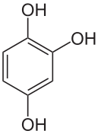
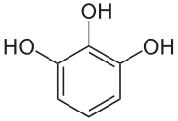
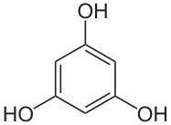
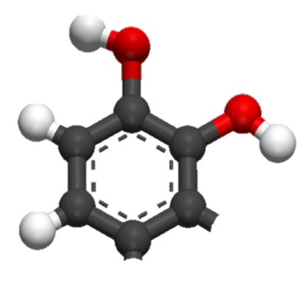
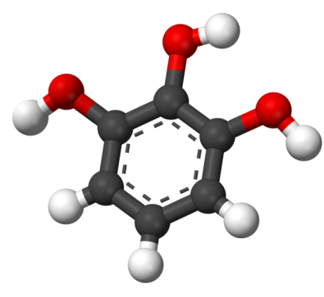
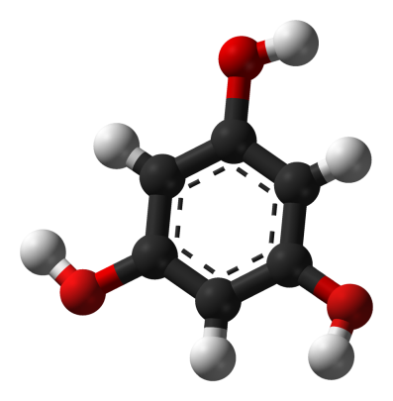
Benzetrioly
C₆H₃(OH)₃
Pyrogallol
Floroglucinol
Hydroxyhydrochinon
benzen-1,2,3-triol
benzen-1,3,5-triol
benzen-1,2,4-triol
vic -trihydroxybenzen
sym -trihydroxybenzen
as -trihydroxybenzen

Slide 27
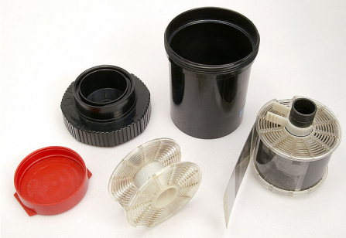
Benzetrioly
C₆H₃(OH)₃
Pyrogallol
benzen-1,2,3-triol
vic -trihydroxybenzen
Obr.4
Obr.13
bílá krystalická látka, rozpustná ve vodě
na vzduchu se zbarvuje do šedohnědé (O₂)
silné redukční činidlo
antiseptické vlastnosti, vstřebává se kůží - může měnit DNA
Použití
Obr.17
absorpce kyslíku u analýzy plynů
Obr.18
fotografické vývojky
barvení vlasů, barvení tkaných materiálů

Slide 28
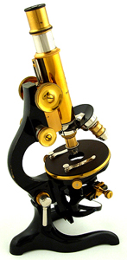
Benzetrioly
C₆H₃(OH)₃
Floroglucinol
benzen-1,3,5-triol
sym -trihydroxybenzen
Obr.4
bílá krystalická látka, sublimuje
rozpouští se v alkoholu a éteru
chutná velmi sladce
nelze dosáhnout teploty varu - rozklad
Obr.19
Použití
detekční činidlo pro lignin - červené zbarvení
detekční činidlo pentóz, pentozanů a aldehydů
při mikroskopování - odvápnění vzorků kostí

Slide 29
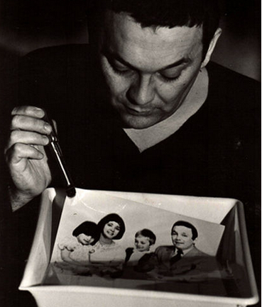
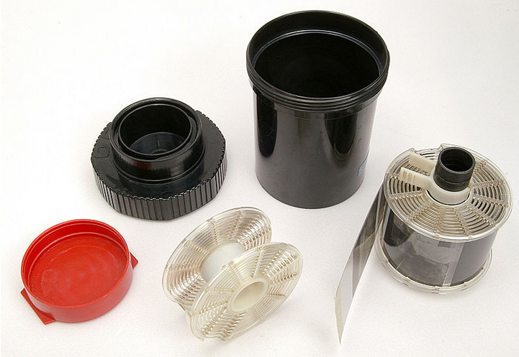
Benzetrioly
C₆H₃(OH)₃
Hydroxyhydrochinon
benzen-1,2,4-triol
as -trihydroxybenzen
Obr.5
Obr.13
bílá krystalická látka
Obr.18
rozpustná ve vodě
silné redukční činidlo
Použití
Obr.17
fotografické vývojky

Slide 30
Citace
Obr.1 WRIGHT, Joseph. Soubor: JosephWright-Alchemist.jpg - Wikimedia Commons [online]. [cit. 20.2.2013]. Dostupný na WWW: http://commons.wikimedia.org/wiki/File:JosephWright-Alchemist.jpg
Obr.2 ROSSER1954. Soubor: Dub marble hálky 1.JPG - Wikimedia Commons [online]. [cit. 3.4.2013]. Dostupný na WWW: http://commons.wikimedia.org/wiki/File:Oak_marble_galls_1.JPG
Obr.3 TORSTEN HENNING. Soubor:GHS-pictogram-skull.svg - Wikipedie [online]. [cit. 1.2.2013]. Dostupný na WWW: http://cs.wikipedia.org/wiki/Soubor:GHS-pictogram-skull.svg
Obr.4 TORSTEN HENNING. Soubor:GHS-pictogram-silhouete.svg - Wikipedie [online]. [cit. 1.2.2013]. Dostupný na WWW: http://cs.wikipedia.org/wiki/Soubor:GHS-pictogram-silhouete.svg
Obr.5 TORSTEN HENNING. Soubor:GHS-pictogram-acid.svg - Wikipedie [online]. [cit. 1.2.2013]. Dostupný na WWW: http://cs.wikipedia.org/wiki/Soubor:GHS-pictogram-rondflam.svg
Obr.6 W. OELEN. Soubor: Fenol 2 grams.jpg - Wikimedia Commons [online]. [cit. 4.4.2013]. Dostupný na WWW: http://commons.wikimedia.org/wiki/File:Phenol_2_grams.jpg
Obr.7 TOMMY.ZACEK. Soubor: Poleptání fenolem.jpg - Wikimedia Commons [online]. [cit. 4.4.2013]. Dostupný na WWW: http://commons.wikimedia.org/wiki/File:Polept%C3%A1n%C3%AD_fenolem.jpg
Obr.8 MARCUS33. Soubor: Acylpyrin.jpg - Wikimedia Commons [online]. [cit. 4.4.2013]. Dostupný na WWW: http://commons.wikimedia.org/wiki/File:Acylpyrin.jpg
Obr.9 HENNING, Torsten. Soubor:GHS-pictogram-flamme.svg - Wikipedie [online]. [cit. 1.2.2013]. Dostupný na WWW: http://cs.wikipedia.org/wiki/Soubor:GHS-pictogram-flamme.svg
Obr.10 TORSTEN HENNING. Soubor:GHS-pictogram-explos.svg - Wikipedie [online]. [cit. 1.2.2013]. Dostupný na WWW: http://cs.wikipedia.org/wiki/Soubor:GHS-pictogram-explos.svg
Obr.11 TUNHEIM, Alf Inge Myhre. Soubor: Corn Stover Tar from Pyrolysis by Microwave Heating.jpg - Wikimedia Commons [online]. [cit. 31.4.2013].
Dostupný na WWW: http://commons.wikimedia.org/wiki/File:Corn_Stover_Tar_from_Pyrolysis_by_Microwave_Heating.jpg
Obr.12 GENUINE500. Soubor: Lysol-products.jpg - Wikimedia Commons [online]. [cit. 31.4.2013]. Dostupný na WWW: http://commons.wikimedia.org/wiki/File:Lysol-products.jpg

Slide 31
Citace
Obr.13 HENNING, Torsten. Soubor:GHS-pictogram-exclam.svg - Wikimedie [online]. [cit. 1.2.2013]. Dostupný na WWW: http://cs.wikipedia.org/wiki/Soubor:GHS-pictogram-exclam.svg
Obr.14 TORSTEN HENNING. Soubor:GHS-pictogram-pollu.svg - Wikipedie [online]. [cit. 1.2.2013]. Dostupný na WWW: http://cs.wikipedia.org/wiki/Soubor:GHS-pictogram-pollu.svg
Obr.15 EDITOR182. Soubor: Colgate bez alkoholu Mouthwash.jpg - Wikimedia Commons[online]. [cit. 31.4.2013]. Dostupný na WWW: http://commons.wikimedia.org/wiki/File:Colgate_Alcohol_Free_Mouthwash.jpg
Obr.16 W. OELEN. Soubor: hydrochinon crystal.jpg - Wikimedia Commons [online]. [cit. 31.4.2013]. Dostupný na WWW: http://commons.wikimedia.org/wiki/File:Hydroquinone_crystal.jpg
Obr.17 KNÄPPER, Rainer. Soubor: Kippentwicklungsdose.jpg - Wikimedia Commons [online]. [cit. 31.4.2013]. Dostupný na WWW: http://commons.wikimedia.org/wiki/File:Kippentwicklungsdose.jpg
Obr.18 GRANDMONT, Jean-Pol. Soubor: In de Donker kamer.jpg - Wikimedia Commons[online]. [cit. 31.4.2013]. Dostupný na WWW: http://commons.wikimedia.org/wiki/File:In_de_donker_kamer.jpg
Obr.19 DR. MAPPES, Timo. Soubor: 117298 Leitz frei.jpg - Wikimedia Commons [online]. [cit. 31.4.2013]. Dostupný na WWW: http://commons.wikimedia.org/wiki/File:Leitz_117298_frei.jpg
Literatura
Honza, J.; Mareček, A. Chemie pro čtyřletá gymnázia (3.díl). Brno: DaTaPrint, 2000;ISBN 80-7182-057-1
Pacák, J. Chemie pro 2. ročník gymnázií. Praha: SPN, 1985
Kotlík B., Růžičková K. Chemie I. v kostce pro střední školy, Fragment 2002, ISBN: 80-7200-337-2
Vacík J. a kolektiv Přehled středoškolské chemie, SPN 1995, ISBN: 80-85937-08-5

